Slide 1
生命意義的 探索與開展 — 意義治療學引介
佛光山寺副住持
南華大學專任教授
《人間福報》「生死自在」專欄作者
慧開法師編講

Slide 2
肆、
壓力調適
—如何面對壓力
2

Slide 3
現實生活中的壓力難免會造成我們身心上某種程度的緊張、焦慮，而我們往往會誤以為生活中的壓力與身心上的緊張都是負面的、不好的。
其實不然，壓力有其正面的意義與功能，可以增強我們的能力。
3

Slide 4
多年來，台灣教育當局所推動的「教改」，其中有一個重要的項目，就是要減輕中小學各級學校學生的身心壓力，不讓他們有太多的課業負擔，以免造成他們的緊張，這樣他們的身心才能均衡發展。其實，這是非常錯誤的觀念與思惟。
傅朗克還認為如果我們以為吾人最主要的需求是「平衡」，一種沒有緊張的狀態，那可是心理衛生上一種危險的錯誤觀念。
4

Slide 5
傅朗克提出「心靈動力學」這個概念，與一般人的直覺與認知正好相反，他觀察到吾人的心理健康，其實是奠基於自身某種程度的緊張與壓力—也就是我們「已經達成」與「尚待完成」二者之間的緊張狀態，或者是吾人「是什麼」與「該成為什麼」之間的緊張。
5

Slide 6
這種緊張是生命中的固有屬性，也是心理健康所不可或缺的條件。
我們最需要的並非是「不緊張」，而是為了某一個值得我們去努力的生命目標而奮鬥。
我們所需要的不是不惜任何代價地「去除緊張」，而是喚醒那等待我們去實現的潛在意義。
6

Slide 7
人所需要的不是生物學上的平衡，而是傅朗克所稱的「心靈動力學」—心靈動力在緊張的兩極之中發揮功能，其中的一極代表需要個人去實現的生命「意義」，另一極則代表必須實現此一意義的主體—每一個「人」。
7

Slide 8
一、理解壓力的正面意義
─ 換一個角度面對壓力
個體的生命與自我成長，其本身就是一種壓力。
沒有壓力的人生，是容易令人懈怠而不易進步的。
8

Slide 9
壓力是人生最好的激勵 —
不經一番寒徹骨，怎得梅花撲鼻香？
在壓力的磨練下，才能逐漸強化自我承擔的心力。
在壓力的情境中，才有機會激發自我的內在潛能。
在壓力的考驗下，才能實際轉化負面情緒為正面力量。
9

Slide 10
二、挫折是人生最好的鍛鍊
打斷手骨，顛倒勇(用)。(台語俗諺)
從挫折與失敗中，我們可以學習反省。
從挫折與失敗中，我們可以記取教訓。
從挫折與失敗中，我們可以改進缺失。
從挫折與失敗中，我們可以鍛鍊毅力。
從挫折與失敗中，我們可以磨練心志。
從挫折與失敗中，我們可以激發創意。
從鍥而不捨的努力奮鬥中，可以讓我們脫胎換骨。
10

Slide 11
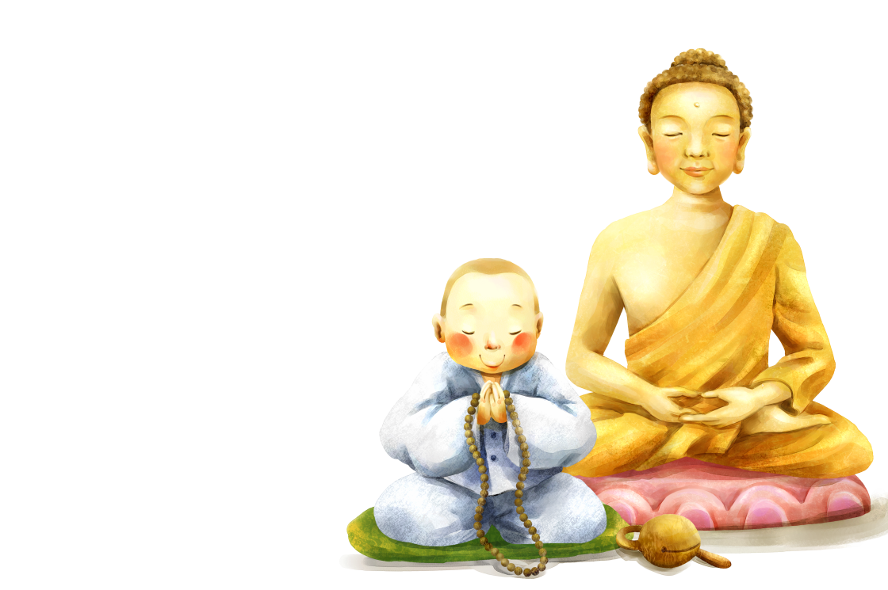
伍、
生命的觀照與開展
11

Slide 12
觀自在菩薩
行「深般若波羅蜜多」時
↓
照見「五蘊」皆「空」
度一切苦厄
12

Slide 13
空性釋義
空性的積極面
與開放性
13

Slide 14
經云：「諸法因緣生，諸法因緣滅。有因、有緣，世間集，有因、有緣，世間滅。」
「緣起」即是「因果」，「因緣法」亦即是「空性」，反之亦然。
「空性」的意涵，並不是空無、空虛、空洞，而是「無限的可能性」以及「無量無邊」的發展空間。
然而，事物的可能性與發展空間，需要有「因緣條件」的支持。
14

Slide 15
有成因必定有果報，但是從因至果，需要有助緣；緣分善緣、惡緣、順緣、逆緣、損緣、益緣、增緣、減緣…等等。
世間的因果演變，錯綜複雜，最為關鍵的是人的「存心」與「意念」。
每一個人在面對事務的因緣變化時的理解、判斷、反應和抉擇，都未必相同，甚至於有極大的差異；是故，即使因緣相同或相似，果報未必相同，甚至有天壤之別。
15

Slide 16
因緣法與空性是事物與現象一體之兩面。同時說明了事物及現象變化的積極面與開放性，另一方面也說明了人類在面對諸法時所作出抉擇與行為的開放性。
眾生集體的共業，因為積重難返，很難一時改變，但個人的行為業力，絕對可以自我轉變、自行耕耘，以累積智慧與福德的資糧，當因緣具足時，生命即可自在。
16

Slide 17
抉擇與作為的開放性，即表示個人必須為自己的抉擇與作為完全負責，抉擇的自由與責任的歸屬是個人行為因果的一體兩面，深具倫理學的意涵。
緣起與空性的積極面，表示人類可以破壞也可以建設人間世界，端看人類的心態如何。
17

Slide 18
每個人的「智慧」與「福德」因緣，就有如車之兩輪、鳥之雙翼，在人生的道路上要能遠行，二者缺一不可。
個人的增長智慧因緣，就是要有良師益友多親近善知識，深入經藏，勤求佛法，解行並重。
個人的增長福德因緣，就是要發心力行三好，廣結善緣，樂於佈施。
18

Slide 19
陸、結語 —生命的突破與開展

Slide 20
一、生命的參究 — 與生命對話
生命的玄機，借用禪門的說法，是一則「現成公案」，就是「答在問處」。
也就是禪宗所云：「大疑大悟，小疑小悟，不疑不悟。」

Slide 21
如果透過個人內在的生命經驗與生命主體性自覺，深入地作禪觀式的思維與內省，直接與生命本身展開對話，運用禪宗的「參究」法門，則能醞釀出悟道的契機，而另有一番光景，其心歷路程可比擬如「山窮水盡疑無路，柳暗花明又一村」，對生命的意義會有更上一層樓的觀照、體會與領悟。

Slide 22
蘇東坡廬山詩偈

Slide 23
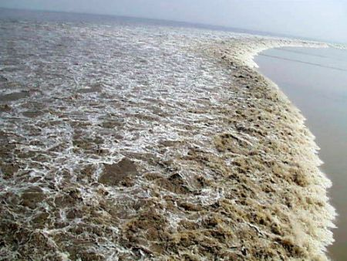
觀潮
廬山煙雨浙江潮，未到千般恨不消；
到得歸來無別事，廬山煙雨浙江潮。

Slide 24
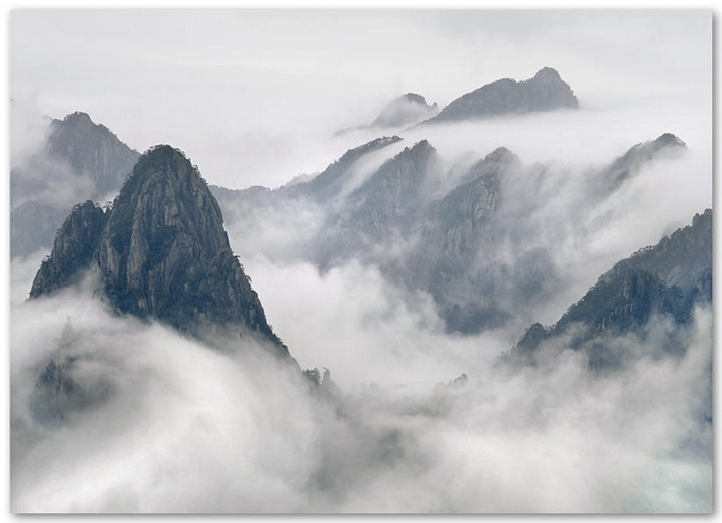
題西林壁
橫看成嶺側成峰，
遠近高低各不同；
不識廬山真面目，
只緣身在此山中。

Slide 25
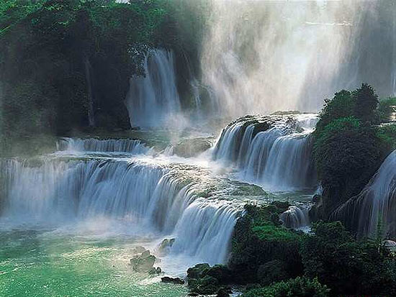
宿東林寺
溪聲盡是廣長舌，
山色無非清淨身；
夜來八萬四千偈，
明日如何舉示人。

Slide 26
二、覺性的開展 —自我的突破與超越

Slide 27
本覺(理性)
精神/靈性/覺性的開展
始覺(事修)
大人者，不失其赤子之心。
眾生的靈性/覺性
隱而不顯(concealment)
Why? 無明/執著/汙染/煩惱

Slide 28
見惑—(認)知/見(解)上的迷失 理可頓悟
迷/惑 (intellectual)
思惑—情緒/情感上的迷失 事須漸修
(emotional/sentimental)
三學：戒、定、慧
對治法門
三慧：聞、思、修
下手功夫/切入點
三業：身、口、意(mind/body)
六根：眼、耳、鼻、舌、身、意

Slide 29
三學：修證的次第
29
29

Slide 30
戒 ─ 自我提升的基本功夫，維護六根不受污染，不侵犯他人，慈悲一切眾生，能使身心輕安，且能控制情緒，扭轉習氣，令煩惱不易起現行。
定 ─ 修心之禪定功夫，降服妄想與焦慮；收攝身心，對治散亂與懈怠；令心念能止於一境，身心自主。內聚心力，能止息煩惱。
慧 ─ 修慧之思維功夫，能觀照自心，開發智慧，通達因果，抉擇真妄，身心自在解脫。運用觀力，能勘破煩惱。
30

Slide 31
三慧：智慧的層次
31
31

Slide 32
三慧：智慧的進階層次
聞所成慧 ─ 前五根 ─ 見聞 → 增長知識
(眼、耳、鼻、舌、身)
思所成慧 ─ 意根 ─ 思惟 → 理解意義
(心、意、識)
修所成慧 ─ 三業 ─ 實踐 →了悟實相
(身、口、意)
(做好事、說好話、存好心)
32

Slide 33
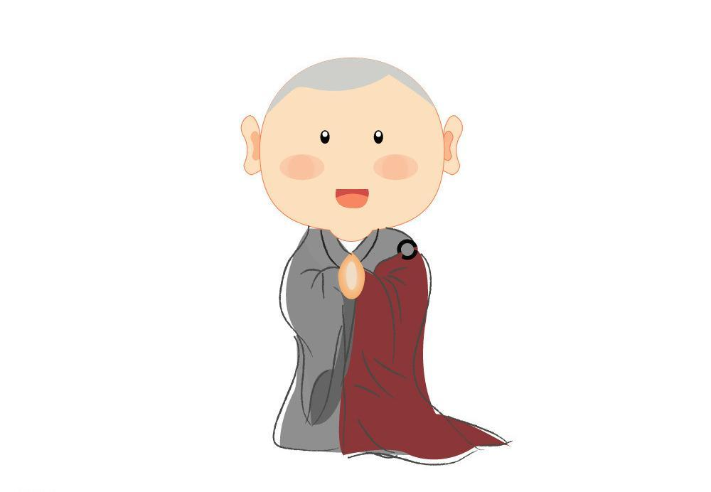
力行三好
做好事
說好話
存好心
33

Slide 34
做好事：不但要做好事，而且要好好地做事，認真負責地把事情做好。
說好話：不但要說好話，而且要好好地說話，把話說得清楚、柔軟 、合宜、得體、圓滿。
存好心：不但要存好心，而且要好好地存心，慈悲喜捨，善與人同，把自己的心念照顧好，把心意盡到。
34

Slide 35
如何自我突破生命的困境 — 練出價值百萬美金笑容 的真實故事

Slide 36
練出值百萬美金的笑容
1930年初秋的一天，清晨，一個只有145公分的矮個子青年從位於日本東京目黑區的公園長凳上爬了起來，徒步去上班，他因為拖欠房租已經在公園的長凳上睡了兩個多月了。
他是一家保險公司的推銷員，雖然工作勤奮，但收入少得可憐，甚至吃不起中餐，每天還要看盡人們的臉色。

Slide 37
一天，這個年輕人來到一家佛教寺廟向住持介紹投保的好處。
老和尚很有耐心地聽他把話講完，然後平靜地說：「聽完你的介紹之後，絲毫引不起我投保的意願。人與人之間，像這樣相對而坐的時候，一定要具備一種強烈吸引對方的魅力，如果你做不到這一點，將來就沒什麼前途可言了…。」
從寺廟裏出來之後，年輕人一路思索著老和尚的話，若有所悟。

Slide 38
接下來，他組織了專門針對自己缺點的「批評會」，就是請同事或客戶吃飯，唯一的目的只是為了讓他們指出自己的缺點。他聽到的內容是：
「你有些自以為是，往往聽不進別人的意見；你的個性太急躁了，常常沉不住氣；你面對的是形形色色的人，你必須要有豐富的知識，所以必須加強進修，以便能很快與客戶尋找到共同的話題，拉近彼此間的距離；……等等。」

Slide 39
年輕人把這些可貴的逆耳忠言都一一記錄下來。每一次「批評會」之後，他都有「被剝了一層皮」的感覺。
透過一次又一次的批評會，他把自己身上那一層又一層的劣根性，一點一點地剝落了下來。
在此同時，他為自己總結出了含義不同的「39種笑容」，並一一列出各種笑容要表達的心情與意義，然後再對著鏡子反復練習。

Slide 40
他甚至每個周日晚上都要跑到日本當時最著名的高僧伊藤道海那兒去「學習坐禪」。年輕人開始像一條成長的蠶，隨著時光的流逝悄悄地蛻變著。
到了1939年，他的銷售業績榮膺全日本之最，並從1948年起，連續15年保持全日本銷售第一的好成績。
1968年，他成為了美國百萬圓桌會議的終身會員。

Slide 41
這個人就是被日本國民譽為「練出值百萬美金笑容的小個子」、美國著名作家奧格·曼狄諾稱之為「世界上最偉大的推銷員」的推銷大師原一平。
「我們這一代最偉大的發現是，人類可以由改變自己而改變生命。」
原一平用自己的行動印證了這句話，那就是：有些時候，最應該迫切改變的，或許不是環境，而是我們自己。

Slide 42
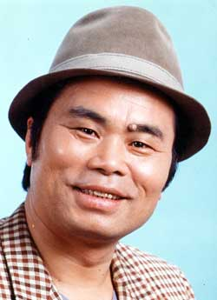
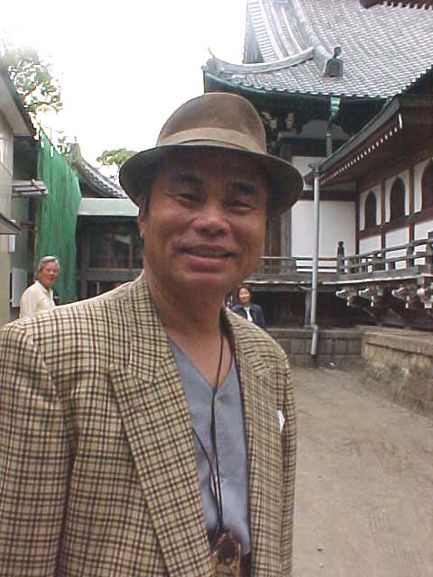
原一平

Slide 44
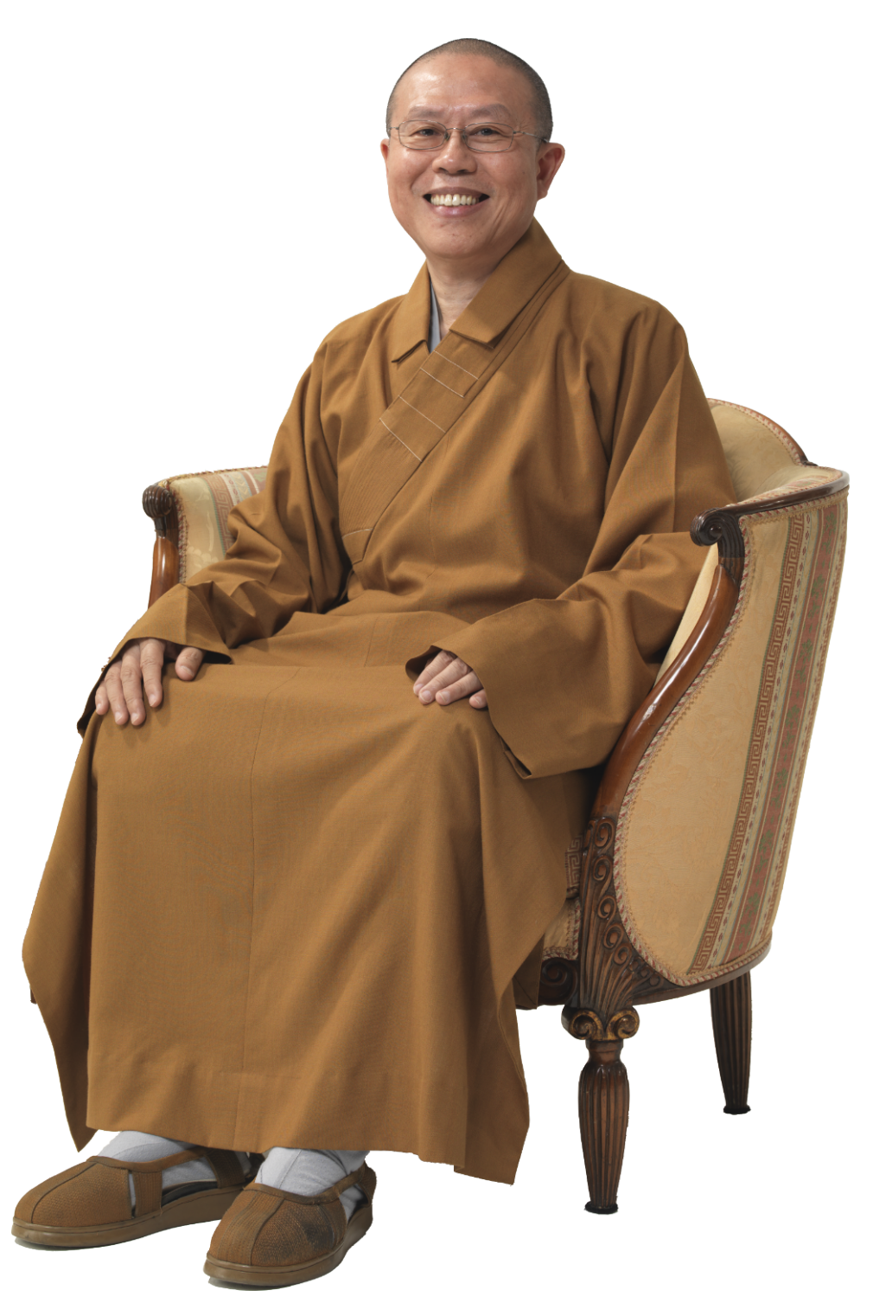
四十年
「教」與「學」 的經驗及心得
44

Slide 45
韓愈：師者，所以傳道、授業、解惑也。
教學的三個目標：
一、學生學習動機的啟發
二、學生學習方法的指引
三、學生學習能力的提升
教學的三層境界：
一、知識的傳遞
二、經驗的傳授
三、心法的傳承
45

Slide 46
子曰：「我非生而知之者，好古敏以求之者也。」
子曰：「學如不及，猶恐失之。」
練就上乘武功的慧開心法口訣：
1. Relax, enjoy, and appreciate!
2. 練武不練功，到老一場空。
3. 絕招、絕招，練絕成招。
(Practice makes perfect.)
46

Slide 47
生命之歌 文\慧開法師
寰宇蒼穹下
縱有春夏秋冬四季輪轉交替
生命的腳步從未曾停留
無論 窮忙瞎忙 忙忙一片
抑或 立志勵志 志志成功
甚或 清閒悠閒 閒閒無事
春不為你停留
夏不為你戀棧
秋不為你惆悵
冬不為你困頓
47

Slide 48
芸芸眾生裡
容有貴賤賢愚
高低上下出入其間
生命的戲碼卻永不謝幕
無論 喜 怒 哀 樂
抑或 悲 歡 離 合
甚或 恩 怨 情 仇
生不因你而加一分
老不因你而減一分
病不因你而多一分
死不因你而少一分
48

Slide 49
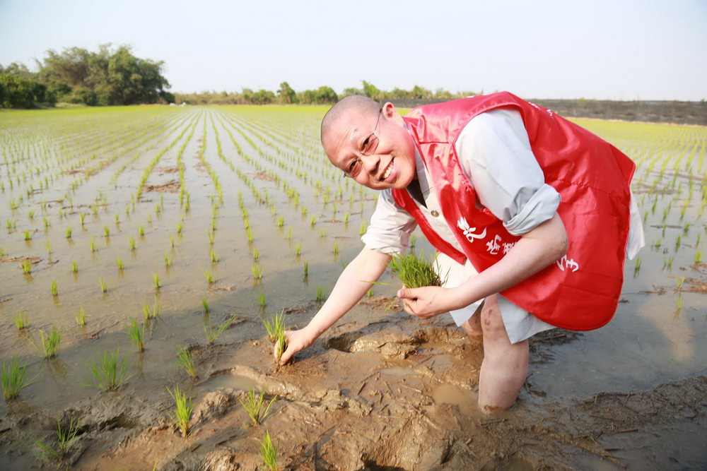
生命之路迢迢無盡
是苦 是樂 轉念便是
生命之歌綿綿不絕
是寂 是滅 道行即成
49

Slide 50
 敬祝大家  福慧雙修‧身心自在  謝謝聽講 

